Slide 1
机器学习模型类型
有监督学习KNN（重点）
无监督学习K均值聚类 （重点）
半监督学习
强化学习
自监督学习

Slide 2
有监督学习KNN
K最近邻(k-Nearest Neighbor，KNN)，是一种常用于分类的算法，是有成熟理论支撑的、较为简单的经典机器学习算法之一。
基本思路：如果一个待分类样本在特征空间中的k个最相似(即特征空间中K近邻)的样本中的大多数属于某一个类别，则该样本也属于这个类别。即近朱者赤，近墨者黑。
需要样本标签的支持，是一种有监督学习算法。

Slide 3
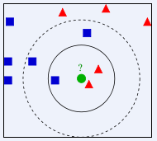
所有样本可以使用一个二维向量表征。图中，蓝色方形样本和红色三角形样本为已知分类样本。绿色圆形为待分类测试样本。
当K=3时，其3近邻中有2个红色三角形样本和1个蓝色方形样本，因此预测该待分类样本为红色三角形样本
当K=5时，其5近邻中有3个红色三角形样本和2个蓝色方形样本，因此预测该待分类样本为蓝色方形样本

Slide 4
数据集：即必须存在一个样本数据集，也称作训练集，样本数据集中每个样本是有标签的，即我们知道样本数据集中每一个样本的标签。
样本的向量表示：即不管是当前已知的样本数据集，还是将来可能出现的待分类样本，都必须可以用向量的形式加以表征。向量的每一个维度，刻画样本的一个特征，必须是量化的，可比较的。
样本间距离的计算方法：欧氏距离、余弦距离、海明距离、曼哈顿距离等等。

Slide 5
K值的选取：K值的选取会影响待分类样本的分类结果
K值较小：K值的减小就意味着更复杂的决策边界，每个训练样本都会形成一个决策模型，容易发生过拟合。
K值较大：K值的增大就意味着整体的模型变得简单，会导致偏差变大。比如k为总的训练样本数量，那么每次投票肯定都是训练数据中多的类别获胜。

Slide 6
KNN的优点
简单，易于理解，易于实现，无需参数估计，无需训练
对异常值不敏感（个别噪音数据对结果的影响不是很大）
适合对稀有事件进行分类
适合于多分类问题
KNN的缺点
计算量大，内存开销大。
可解释性差。无法告诉你哪个样本更重要
K值的选择。当样本不平衡时会导致错误
KNN是一种消极学习方法、懒惰算法

Slide 7
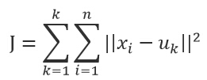
无监督学习K均值聚类
“类”指的是具有相似性的集合。聚类是指将数据集划分为若干类，使得类内之间的数据最为相似，各类之间的数据相似度差别尽可能大。
k-means算法是一种简单的迭代型聚类算法，采用距离作为相似性指标，从而发现给定数据集中的K个类，且每个类的中心是根据类中所有值的均值得到，每个类用聚类中心来描述。聚类优化目标函数：

Slide 8
算法分为四个步骤：
选取数据空间中的K个对象作为初始中心，每个对象代表一个聚类中心；
对于样本中的数据对象，根据它们与这些聚类中心的欧氏距离，按距离最近的准则将它们分到距离它们最近的聚类中心（最相似）所对应的类；
更新聚类中心：将每个类别中所有对象所对应的均值作为该类别的聚类中心，计算目标函数的值；
判断聚类中心和目标函数的值是否发生改变，若不变，则输出结果，若改变，则返回2）。

Slide 9
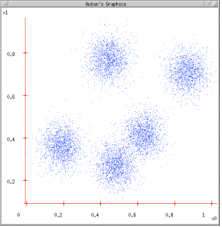
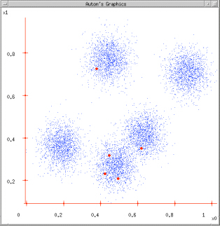
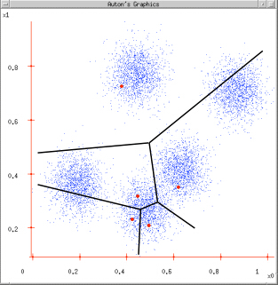
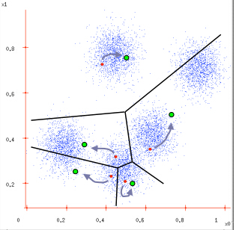
举例
K=5
选择种子点
给定数据集
样本分类
更新聚类中心

Slide 10
半监督学习
只有少量样本带标签
更符合实际需求

Slide 11
强化学习
单步没有标签
流程走完时有标签
常用于游戏等人工智能应用中

Slide 12
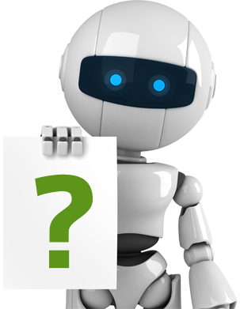
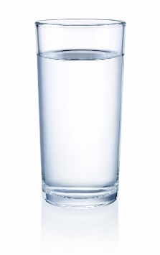
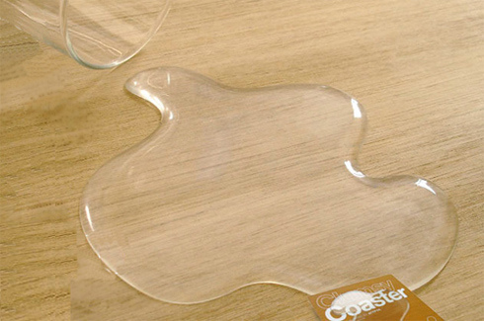

强化学习的基本模式
Observation
Action
State
Change the environment
Agent
Don’t do that
Reward
Environment

Slide 13
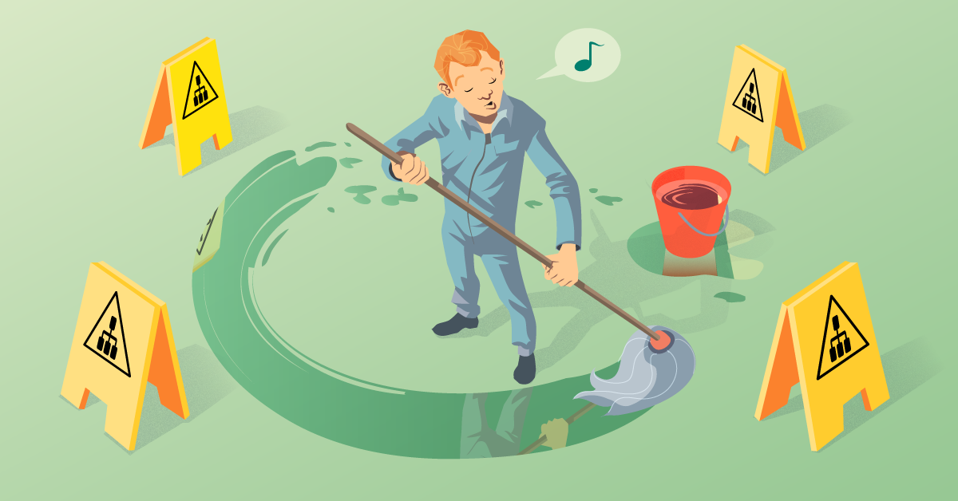
强化学习的基本模式
Agent learns to take actions to maximize expected reward.
Observation
Action
State
Change the environment
Agent
Thank you.
Reward
https://yoast.com/how-to-clean-site-structure/
Environment

Slide 14

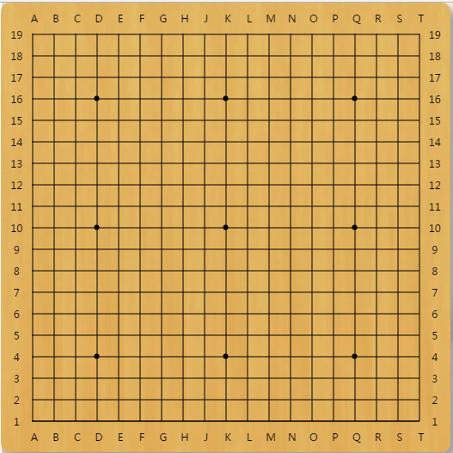
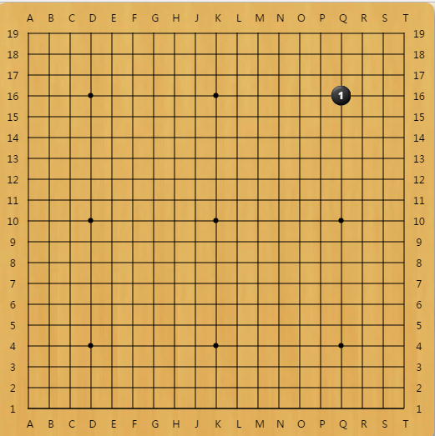
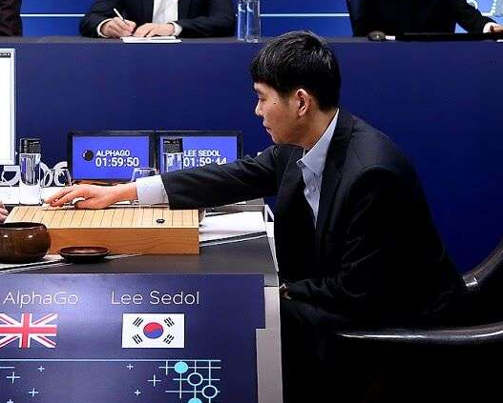
强化学习的应用场景
Observation
Action
Reward
Next Move
Environment

Slide 15
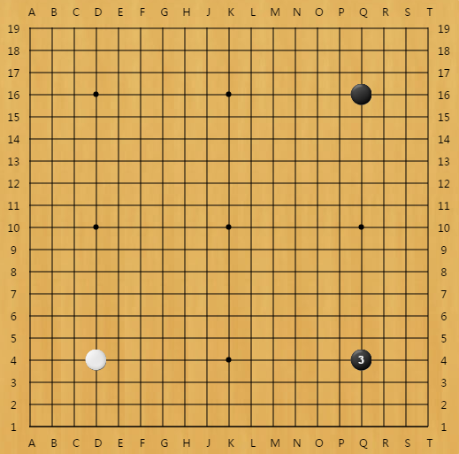
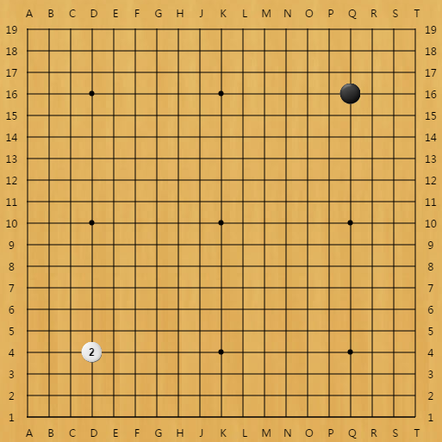
强化学习的应用场景
Agent learns to take actions to maximize expected reward.
Observation
Action
Reward
reward = 0 in most cases
If win, reward = 1
If loss, reward = -1
Environment

Slide 16
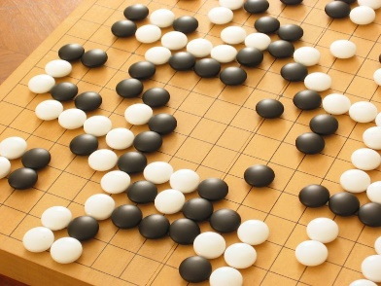
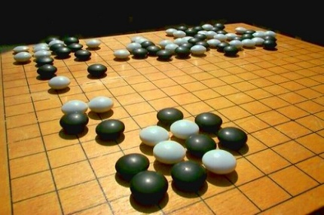
Supervised:
Reinforcement Learning
Learning from teacher
Next move:
“5-5”
Next move:
“3-3”
Learning from experience
First move
…… many moves ……
Win!
(Two agents play with each other.)
Alpha Go：supervised learning +
reinforcement learning.
Notes:
看著棋譜學

Slide 17

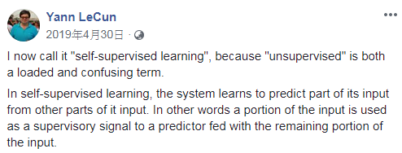


自监督学习
Supervised
Self-supervised
$$y$$
$$\hat{y}$$
$$y$$
$$x′′$$
label
Model
Model
$$x$$
$$x$$
$$x′$$

